Slide 1
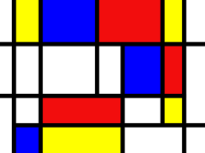
Красный Синий Желтый

Slide 3
Пары (желтый)

Slide 4
Пары (красный)

Slide 5
Пары (синий)

Slide 6
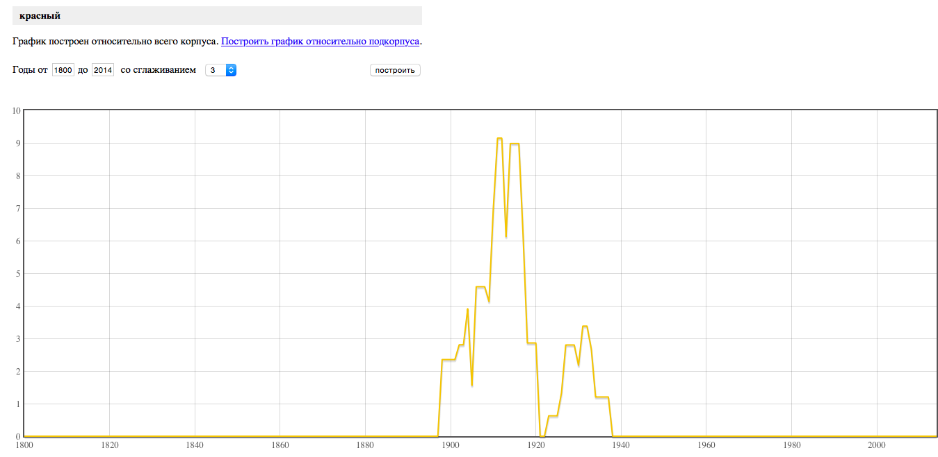
ГОДЫ (желтый красный)

Slide 7
ГОДЫ (синий)

Slide 8
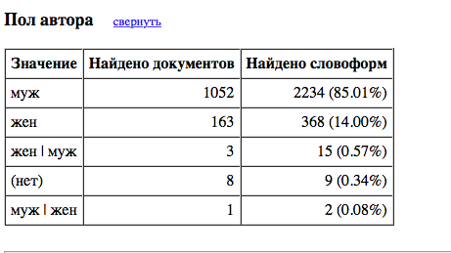
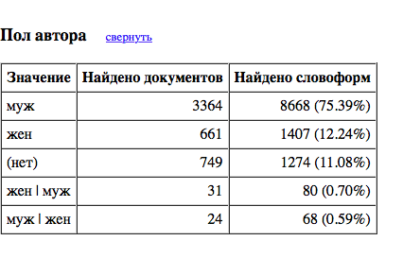
ПОЛ

Slide 9
АВТОРЫ (желтый)

Slide 10
Авторы (красный)

Slide 11
Авторы (синий)

Slide 12
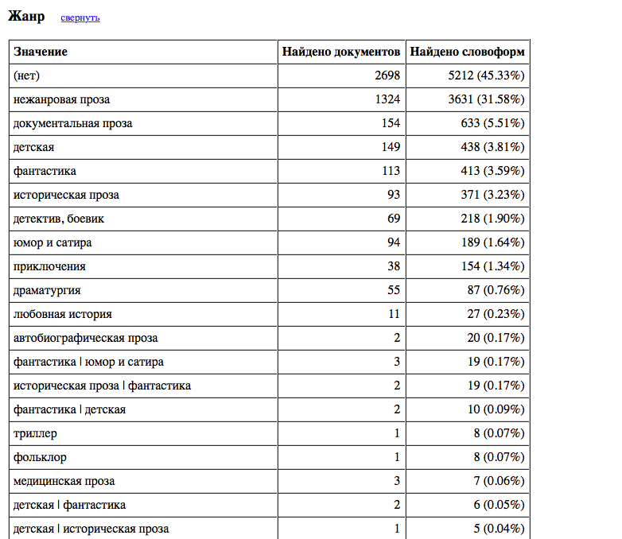
ЖАНР (желтый красный)

Slide 13
Жанр (синий)

Slide 14
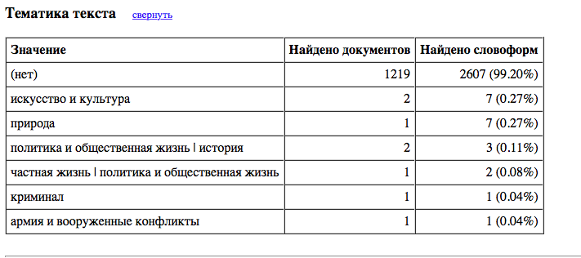
ТЕМАТИКА ТЕКСТА

Slide 15
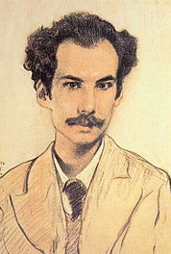
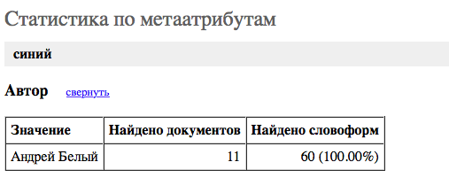
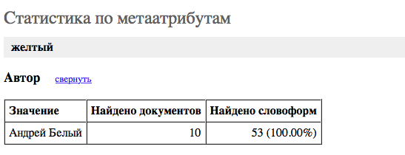
Андрей Белый

